Slide 1
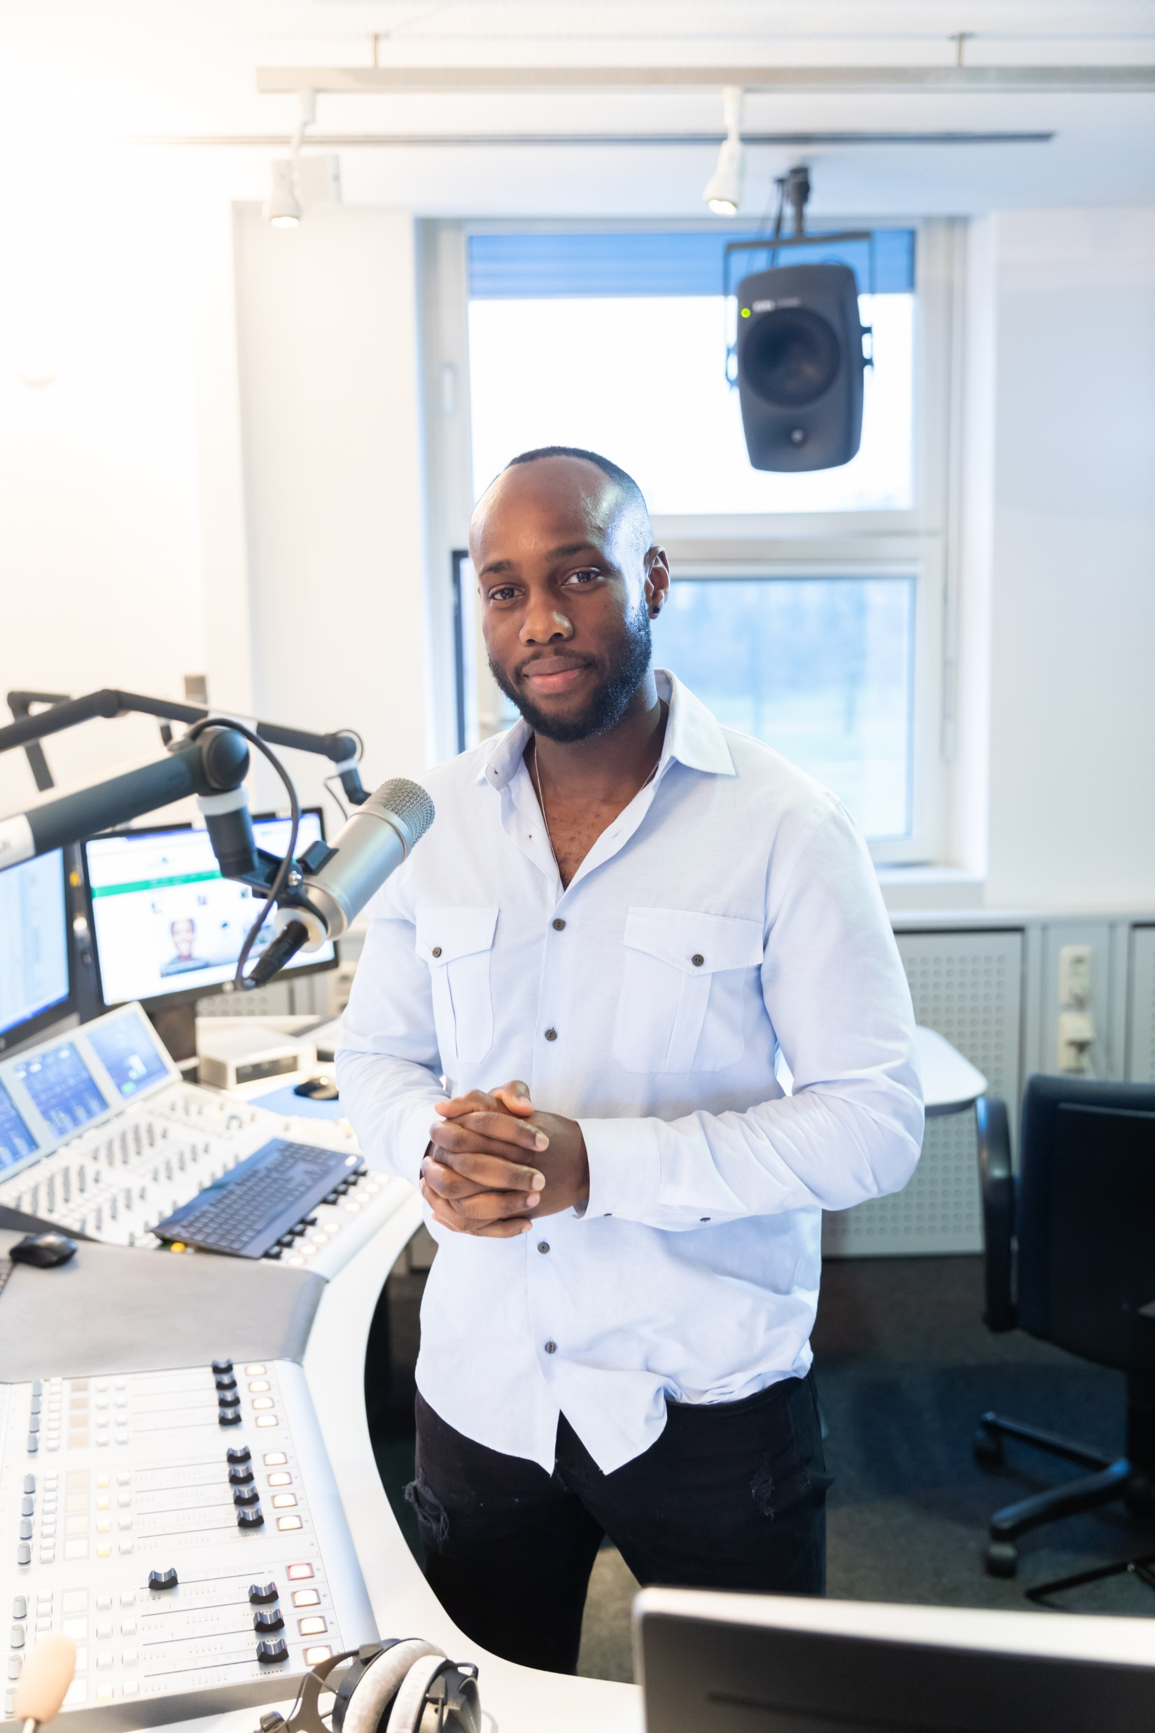
Werdegang
Studium
Bachelor: Internationale Entwicklung
Master: European Studies and the management of EU-projects
Postgraduales Studium: Business Managment und Digital Marketing
Berufliche Laufbahn
Moderator und Projekt Manager bei Radio Afrika TV
Digital Marketer bei Spoonfeed
Kandidat bei der Gemeinderatswahl 2020 für die SÖZ
Business Developer bei Oricia. Ein Startup Unternehmen in der Krypto-Branche
Unternehmer: Level102
Team AEWTASS_

Slide 2
Das Problem im Österreichischen Schulsystem
Klischeevorstellungen
Stereotype
Vorurteile
Wissenschaftliche Studien
Die Anderen im Schulbuch von Dr. Markom und Dr. Weinhäupl ( 2007)
„Das Afrikabild in österreichischen GW-Schulbüchern der fünften und achten Schulstufe: “ von Anna Steinbauer (2017)
Das Afrikabild in gegenwärtigen österreichischen Geographieschulbüchern Eine ideologiekritische Analyse der Unterrichtswerke der HS und der AHS-Unterstufe des Schuljahres 2007/2008 Wien (2012), Mag. phil. Peter Lintner
Hummer, Katharina (2014) Die Darstellung Afrikas in Schulbüchern für Geschichte und Geografie.
Die Darstellung "afrikanischer" Geschichte des 20. und 21. Jahrhunderts in österreichischen Geschichtsschulbüchern / vorgelegt von Paul Ziermann-Österreicher

Slide 3
Vision/ Mission VON AEWTASS
Vision Innovatives und einzigartiges Bildungsangebot, welches ein gerechteres und realistisches Bild von Menschen mit afrikanischem Erbe und dem afrikanischen Kontinent im österreichischen Bildungswesen erwirkt.
Mission
Das Team von AEWTASS trägt durch seine Arbeit dazu bei, die Repräsentation vom afrikanischen Kontinent & der Diaspora im österreichischen Bildungswesen nachhaltig zu optimieren.

Slide 4
Vienna Institute for the African Diaspora
Trägerverein für AEWTASS

Slide 5
Vorstand
Dr. Bosede Baldauf – Obfrau Stv.
Mamadou Kone M.A.S – Kassier
Mag. Henry Udoetuk (Kassierer Stv.)
Million Berhe LL.M – Schriftführerin
Mag. Aquea Lamptey – Obfrau und Initiatorin von AEWTASS

Slide 6
Struktur AEWTASS
25 Teammitglieder - länderübergreifend
Gruppen:
A: ((Re-)) imagining Africa
B: ((Re-)) telling Stories: Medienkompetenz im Zeichen der afrikanischen Diaspora C: Reflecting Realities / Rassismuskritik / Critical Whiteness Workshop D: Music connects continents E: What ́s the real story about Agbogbloshie? Begleitmaterial für die Produktion „Welcome To Sodom“

Slide 7
Leistungsspektrum von AEWTASS
Workshops /Seminare (PH´s) > Gruppe A – D
Workshop für Organisationen z.B. Caritas Österreich, Technisches Museum, Wien Museum, Welltmuseum, Bundesfachtagung Globales Lernen- Gruppe: B & C
Wissenschaftliche Analyse von Schulbüchern > Arbeiten /Bücher Gruppe: C
Unterrichtsmaterialien > durch Handreichungen an Schulbuchverlage
Begleitmaterial f. Film: Welcome To Sodom
TED Talk: Welcome To Sodom

Slide 8
Kontaktdaten
Email: office.aewtass@gmail.com
Instagram: _aewtass_
Twitter: @aewtass
Projektleiterin: Aquea Lamptey

